Slide 1
SANOFI
Theme : Pharmaceuticals
HMIN 122M - EDBD Quentin Yeche & Yanis Allouch

Slide 2
Plan de la présentation
Présentation de l’entreprise
1
Modélisation
2
Requêtes Analytique
3
Data-mart
4
Estimation de taille
5
Notes:
Yanis:
On suit le cheminement du rapport

Slide 3
Présentation de l’entreprise
Quelques chiffres:
100k collaborateurs
Produits vendus dans 172 pays
172 pays
73 sites industriels
36 G€ de CA en 2019
USA + Europe ~> 60% du CA
Cycle de vie :
R&D
Processus réglementaire : tests, démarches admin.
Fabrication
Vente
Marketing
4 Global Business Unit (GBU) :
Médecine générale
Médecine de spécialité
Vaccins
Santé Grand Public
Objectifs stratégiques (2019)
Se concentrer sur la croissance.
Accélérer l’innovation.
Accroître l'efficacité opérationnelle.
Notes:
Moitie 1 Yanis
Moitie 2 Quenitn
une entreprise pharmaceutique française multinationale
Leader mondial
On comment les chiffres
36,126 milliards d’euros. Amérique du Nord 35% ;— Europe 24,5% ;— Amérique latine 7,5% ;— Eurasie 3,5% ;— Reste du monde 29,5%.
Puis GBU :
Médecine Générale : diabète, cardio-vasculaire
Médecine de Spécialité : sclérose en plaques, neurologie, autres maladies inflammatoires et immunologie, maladies rares, oncologie et maladies hématologiques rare ;
Vaccins ;
Grand Public : allergies, santé digestive, compléments alimentaire, antidouleurs,etc.
General + spécial = 76%
Cycle de vie
R&D pas concerné par du DATA Marketing -> problématique avec les régulations
Objectifs stratégique
On se concentre sur l’efficacité opérationnelle

Slide 4
Modélisation: Actions principales
Productions
Stocks
Ventes
Gestion des coûts:
Fabrication
Transit et livraison
Stockage en entrepôt
Pertes (péremption)
Mouvements de stocks:
Livraison entrante depuis une usine ou un autre entrepôt,
Livraison sortante pour livrer un client/autre entrepôt
Deux types de client:
Grossiste-répartiteur
Pharmacies
Notes:
Quentin:

Slide 5
Requetes Analytiques
Productions
Stocks
Quelle est la moyenne de livraisons par jour, semaine, mois et par ville, région, pays, continent ?
Quels sont les taux d’incidence de pertes?
Quel est, pour chaque produit, le coût moyen associé à la production d’une unité ?
Quels sont les produits dont les stocks connaissent de fortes variations (des produits dont l’approvisionnement est fragile) ?
Quel est, pour chaque produit, le temps moyen passé dans un entrepôt pour une unité ?
Notes:
Yanis:

Slide 6
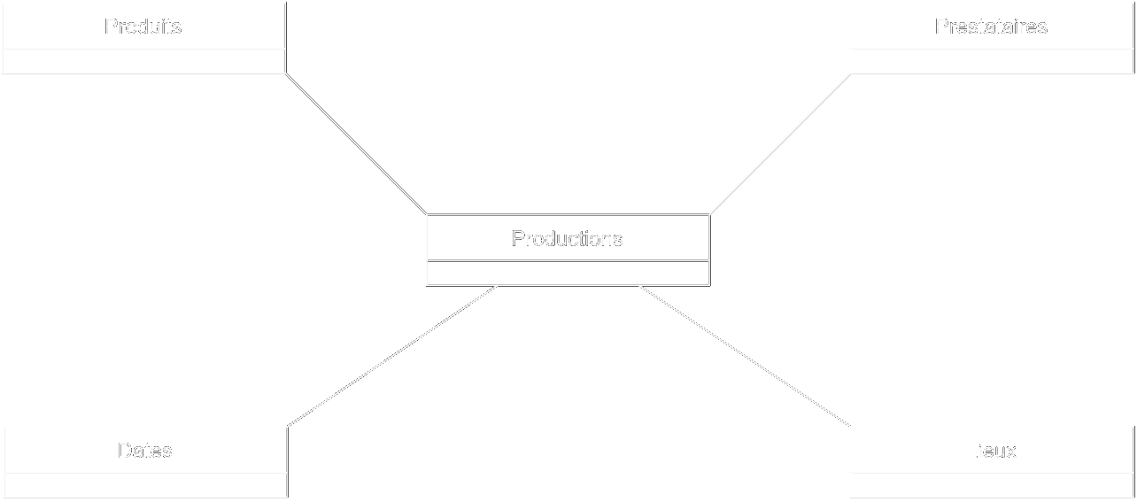
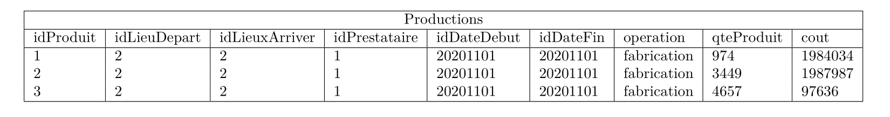
DATA MART: Productions
﻿
Notes:
Quentin:
Une ligne de la table de faits -> une étape dans la vie d’un objet (plus exactement une quantité d’objets)
Challenge >> sur perte

Slide 7
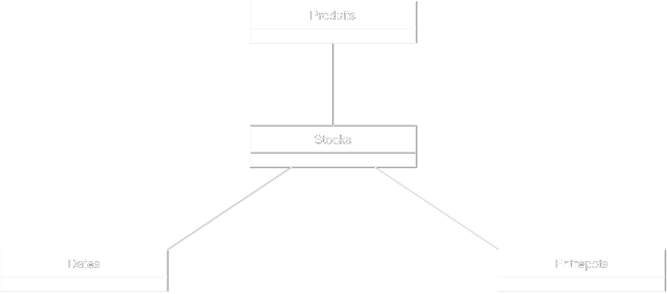
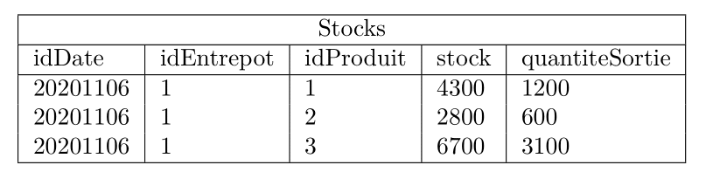
DATA MART : Stocks
Notes:
Yanis:
Table de snapshots classiques
Les dimensions viennent du grain et non pas des questions nécessairement
Expliquer quantiteSortie qui permet de gérer les questions sur la demande/ On obtient les flux

Slide 8
Estimations des tailles (12 mois)
Dimensions
Dates: 14 640 lignes
Produits 10 000 lignes
Entrepôts 5 000 lignes
Lieux: 5 100 lignes
Prestataires 2 000 lignes
Tables de faits
Stocks 2 600 000 000 lignes
Productions: 4 600 000 lignes
Notes:
Dates: représentation classiques 20 ans dans le passé, 20 dans le futur (brevet pharmaceutique : 20 ans)
Produits: moins de 1000 gammes, 10 variantes maximum (dosage présentations soit 10 000 grand maximum
Entrepot 100 pays -> 50 max par pays / 100 000 collaborateurs
Lieux: Entrepôt est une sous-table de Lieux donc on récupère les 5 000 lignes. On ajoute 100 lignes qui correspondent aux usines (72 sites de production mentionnés)
Prestataires: 180 pays pour la vente, maximum 10 par pays, + une centaine pour le transport/transit international
Faits:
Stocks 10 000 produits, 5 000 entrepôts, 52 semaines -> 2,6 milliards
Productions: CA annuel certaines gammes qui représentent 70% du CA + prix unitiare, on a trouvé 230 millions de produits vendus. On multiplie par 2 pour gérer le reste du CA et on estime une quantité moyenne de produits par ligne de 100 -> 4.6 millions

Slide 9
Bibliographie
Jensen, C. S.,Pedersen, T. B. et Thomsen, C.Multidimensional Databases and Data Warehousing (Synthesis Lectures on Data Management). Morgan et Claypool Publishers, 2010
Kimball, R. etRoss, M.The Datawarehouse Toolkit. Wiley 3rd ed, 2013.
Sanofi. Rapport financier Semestriel Edition 2020. https://www.sanofi.com/-/media/Project/One-Sanofi-Web/Websites/Global/Sanofi-COM/Home/fr/investisseurs/docs/2020_07_29_HY_financial_report_FR.pdf (en date du : 22.10.2020)
Sanofi : un leader mondial de la santé. https://www.sanofi.com/fr/nous-connaitre/sanofi-en-bref (en date du : 22.10.2020).
Stratégie : Sanofi. https://www.sanofi.com/fr/investisseurs/connaitre-sanofi/strategie (en date du : 22.10.2020).
Notes:
Je suis 5

